Slide 1
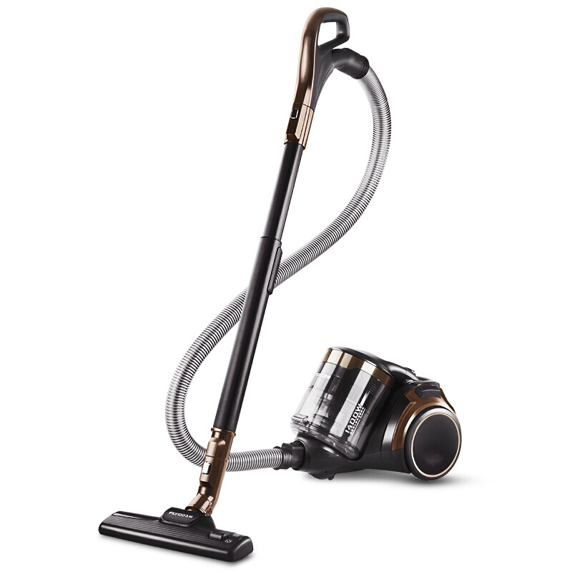
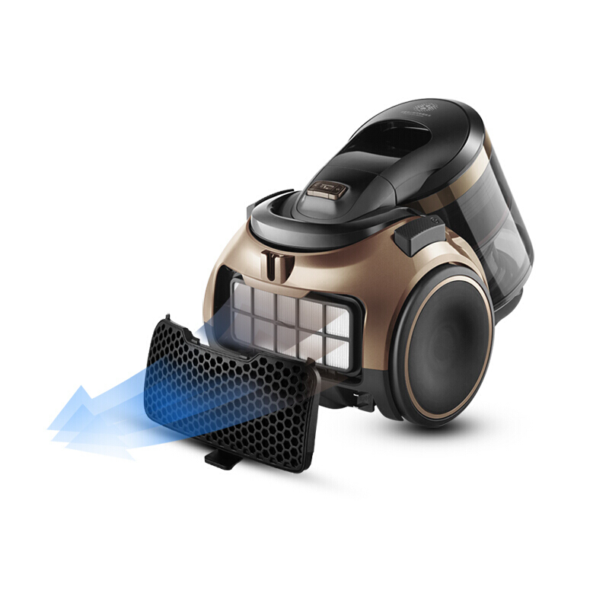
供应商 | 飞科
商品名称 | 飞科吸尘器家用FC9701大功率手持式吸尘机推杆强吸力多功能车用
SKU
规格 | 4.5KG
结算价 | 999
市场价 | 589

